Slide 1
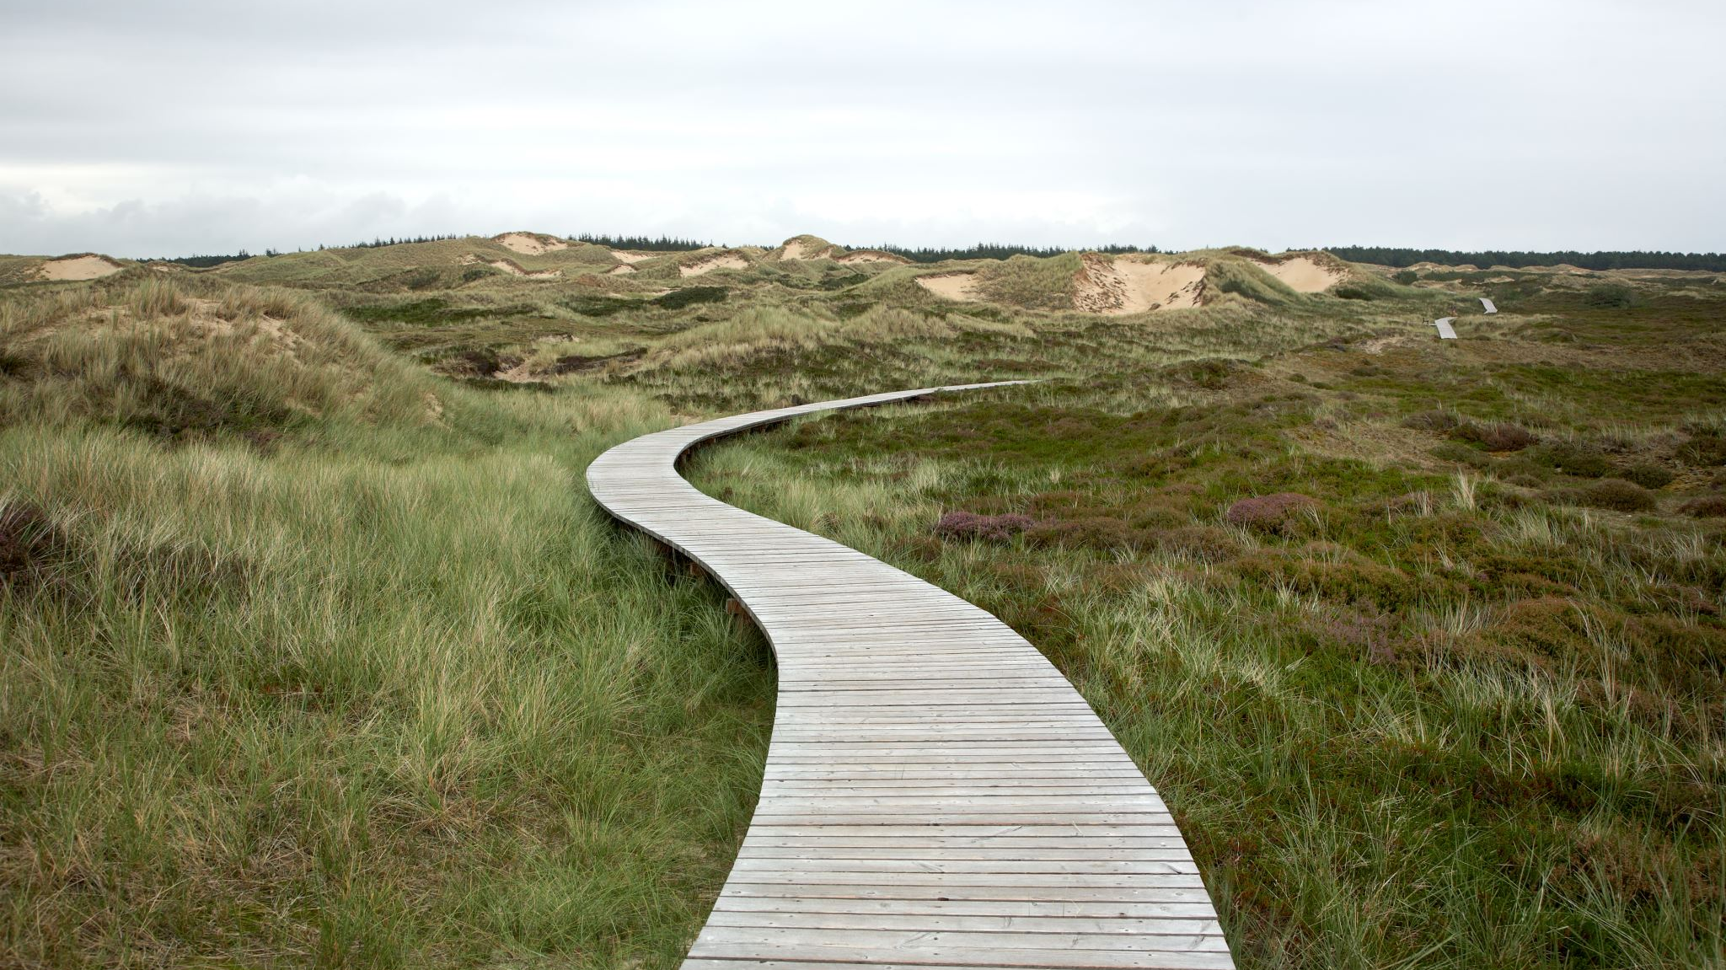
The Nordic Way
DKMMD21B PROJEKT 3 – REAL LIFE
SIMONAS, QUI, LYKKE, ANDRÉ OG EMMA

Slide 2
Introduktion
Under real life projektet har vi fået fremført tre virksomheder med deres tilhørende cases som vi skal lave et løsningsforslag til.
Herunder fik vi tildelt firmaet “The Nordic Way”.
The Nordic Way er et kosttilskuds-orienteret firma med målet om at fremme tang som kosttilskud i de nordiske lande.
Produkterne som The Nordic Way har valgt at sælge er produceret i England af “Seagreens” som laver tang som kosttilskud i flere varianter på miljøvenlige metoder.

Slide 3
Problemformulering
Hvordan kan vi lave en tilgængelig hjemmeside, som er markedsført til de nordiske lande?

Slide 4
Communication brief
Formål:
Formålet er at sælge SeaGreens produkter i det nordiske marked, og gøre tang til et mere udbredt kosttilskud.
Præmis:
Hvis du indtager SeaGreens produkter så bidrager det til en sundere livsstil, og du tager hensyn til miljøet.
Afsender:
Afsenderen er The Nordic Way.
Målgruppe:
Mennesker med en aktiv livsstil, som bor i de nordiske lande.
Indhold:
Hjemmesiden skal udstråle en form for eksklusiv følelse for modtageren, dermed skal hjemmesiden ikke indeholde forstyrrende elementer som reklamer, og undgå et design som besværliggør eller forhindrer brugeren i at opnå sit mål.
Medie:
Responsiv/tilgængelig hjemmeside.
Effekt:
Vores endelige mål vil være at opnå 50 salg over første år samt at have over 500 besøgende på siden.
Dette vil vi opnå at ved at opbygge en accessible hjemmeside som er simpel, velkendt og brugervenlig.

Slide 5
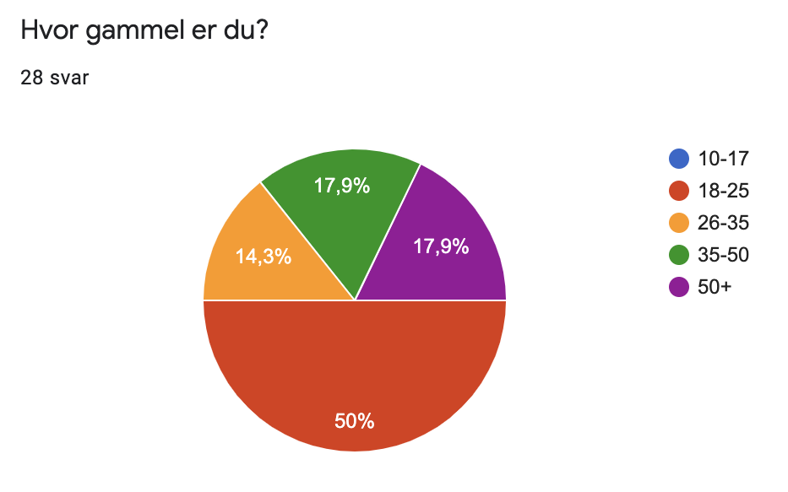
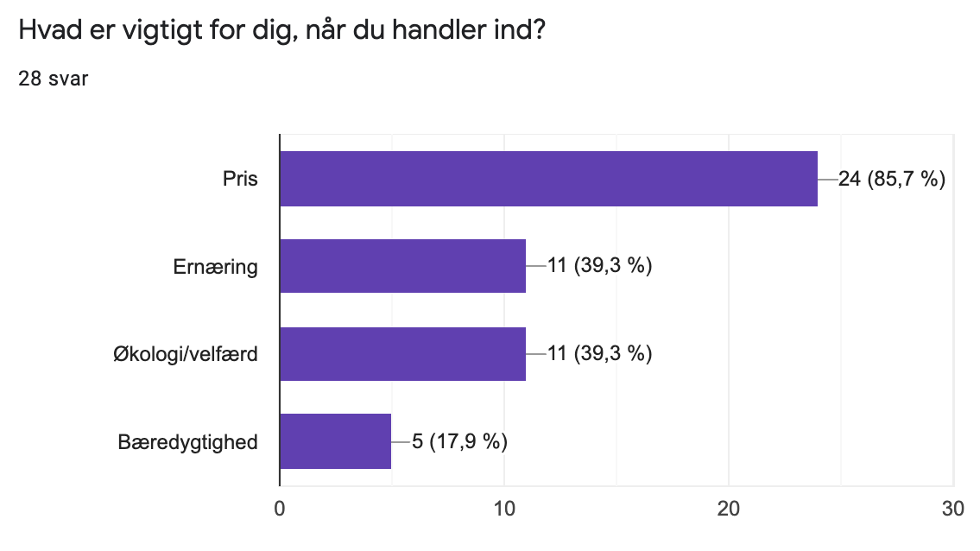
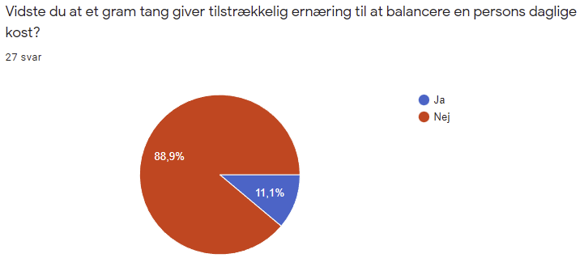
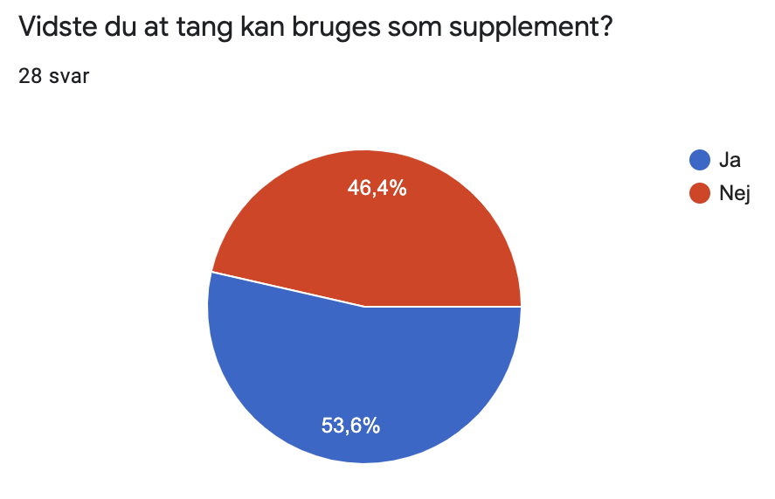
Spørgeskemaundersøgelse

Slide 6
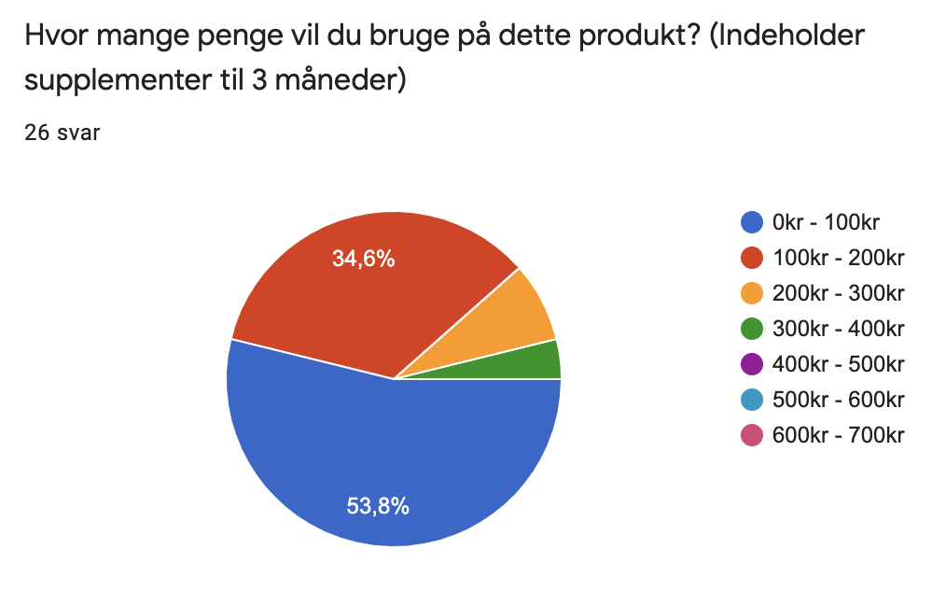
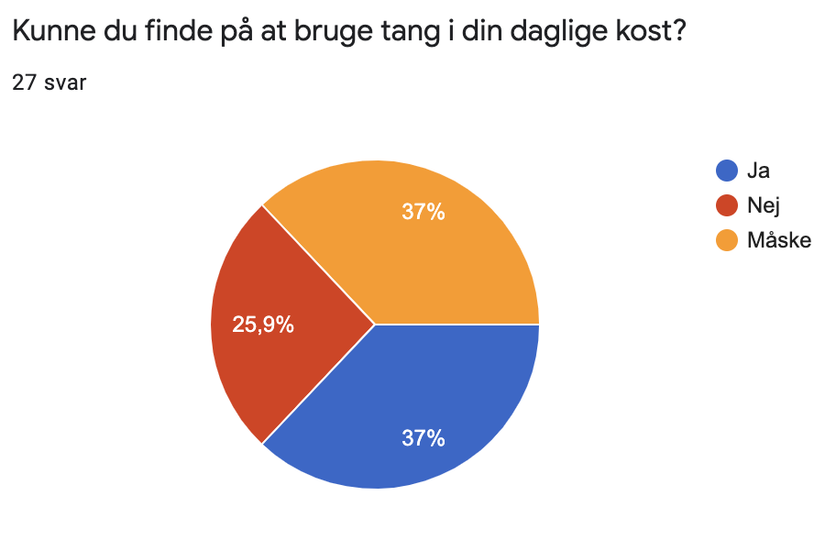

Slide 7
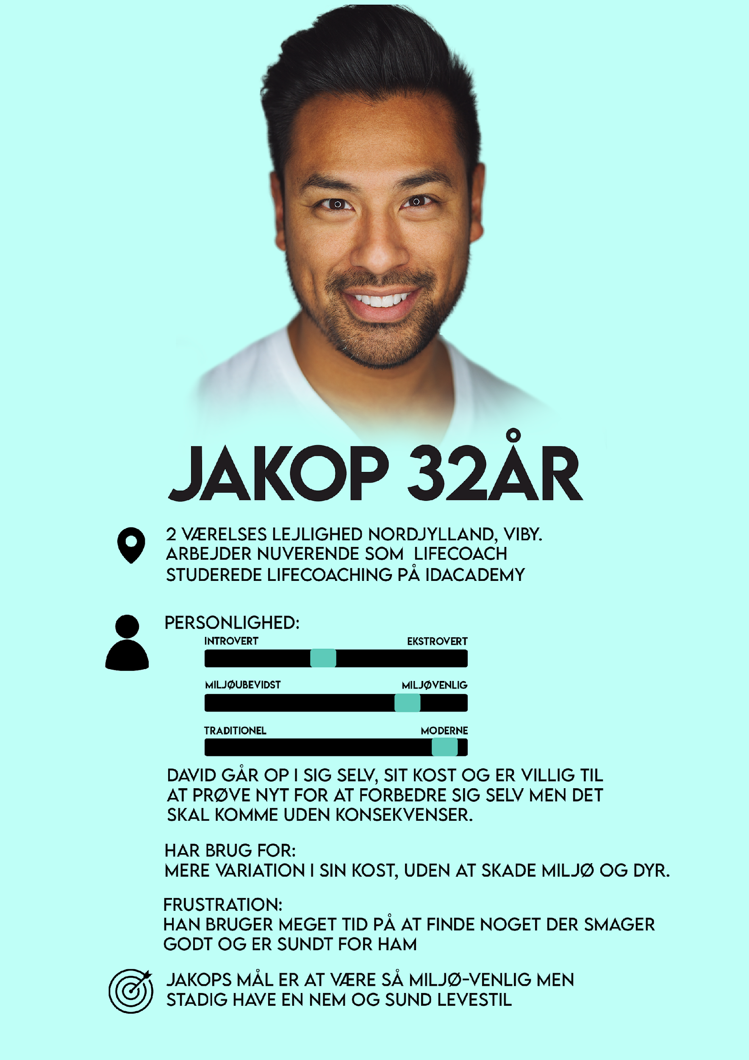
Persona

Slide 8
Designproces
Koncept
”Produkterne på hjemmesiden er kosttilskud fremstillet af tang, og bliver markedsført som både sundt for kroppen og sundt for miljøet. Virksomhedens koncept er fokuseret på natur, helse og storytelling.”

Slide 9
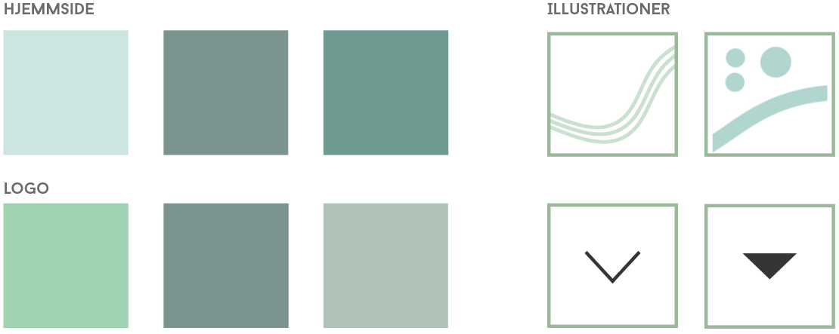
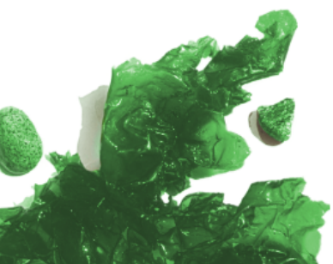
Design og farver

Slide 10
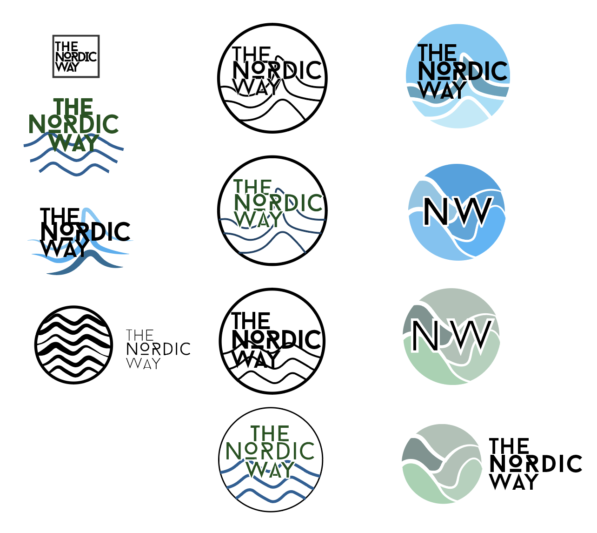
Logo
Nordisk stil skrifttype
Bølger
Simpelt
Nedtonede og naturlige farver, som passer til website

Slide 11

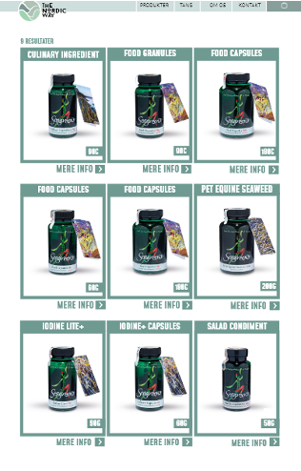



Design analyse
Loven om lukkethed
Loven om kontinuitet

Slide 12
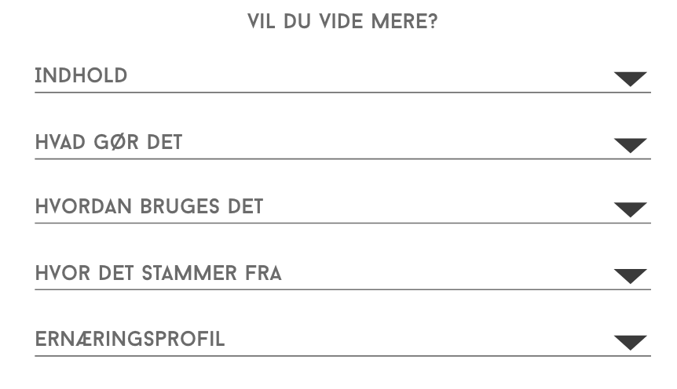
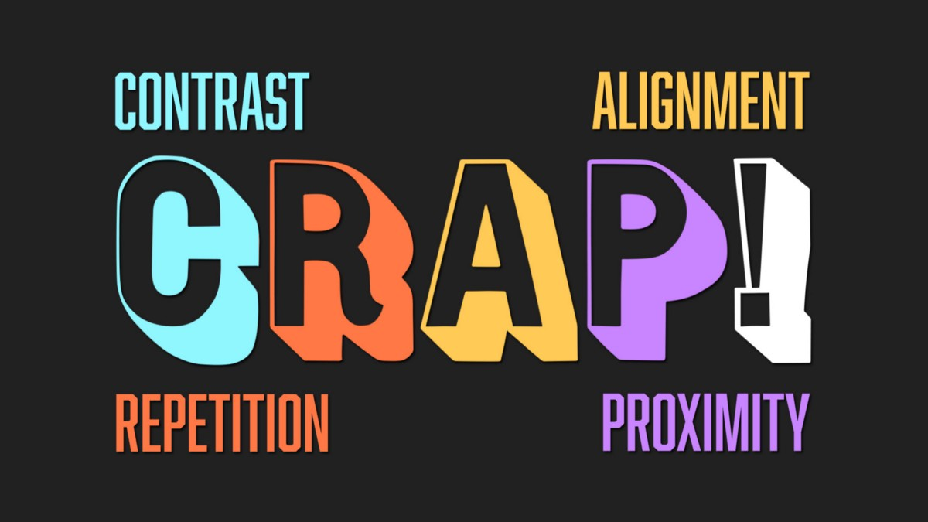
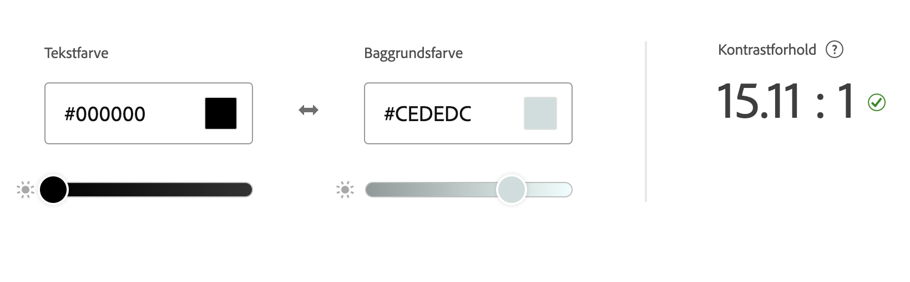

Tilgængelighed

